Slide 1






Flower
Classification
資工二 109321005 楊樸霖資工二 109321020 沈奕菱資工二 109321041 劉彥汝

Slide 2
目錄
01
動機及目的------------------------------------------------------------------------------------p3
02
模型建置說明---------------------------------------------------------------------------------p6
03
比較與分析------------------------------------------------------------------------------------p12
04
分工及時程表---------------------------------------------------------------------------------p19
05
遇到的困難------------------------------------------------------------------------------------p22
06
參考資料---------------------------------------------------------------------------------------p24

Slide 3




動機及目的
01
The fist chapter
希望女友大人開心

Slide 4


動機
送花的動機
根據心理學家的研究，花在打動女人芳心有著不可動搖的地位，不論是浪漫或是現實主義的女人，收到心儀的對象送的花，都會發自內心的感到喜悅
送花參考原則：
花要漂亮，但不能比女友漂亮
花語要優美能打動人心 (注意花種跟顏色)
花的排列組合，如何能做出最完美的作品
女友喜歡

Slide 5













目的
每一朵相似外表的花，卻各有特點與美麗之處。
這份作業的宗旨是讓大家更加認識不同品種的花卉。

Slide 6
模型建置說明
02
The sencod chapter
資料數量、規格、前處理...模型架構、參數設定

Slide 7
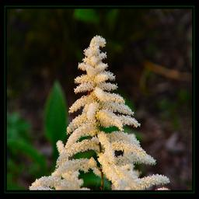
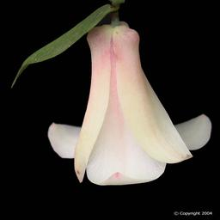




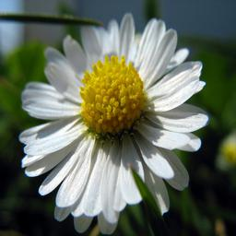
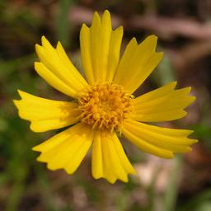
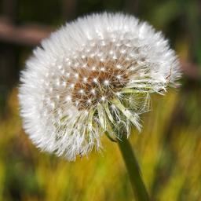
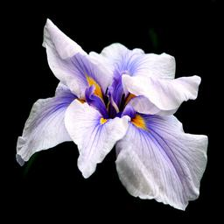


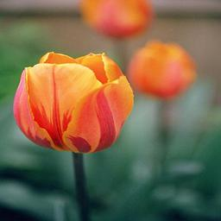

Flowers Chosen(Each amount in our data set)
Astilbe
(740)
Bellflower
(886)
Black-eyed susan(1000)
Calendula
(1025)
California poppy(1035)
Carnation
(938)
Common daisy(992)
Coreopsis
(1049)
Dandelion
(1052)
Iris
(1055)
Rose
(1000)
Sunflower
(1027)
Tulip
(1048)
Water lily
(991)

Slide 8






資料規格
尺寸
顏色
長*寬：256*256
位元深度：24
色彩
解析度
格式
水平：96dip
垂直：96dip
JPG檔
焦距
大小
35mm
15KB~20KB

Slide 9
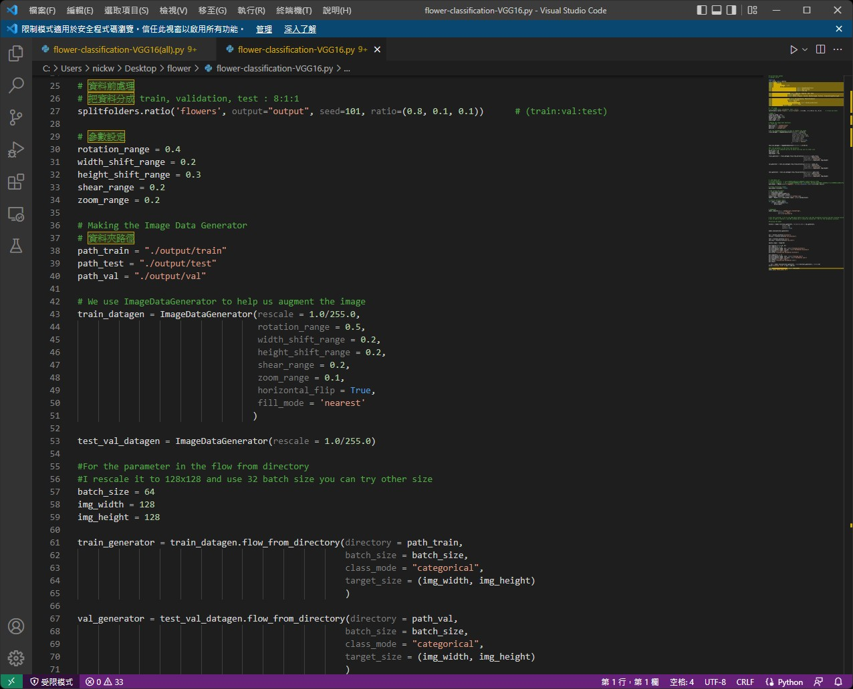
前處理
資料分類
分成三堆，train、valivation、test，比例為 8：1：1
圖像增強及正規化
rescale：將畫素值縮放到0~1區間
rotation_range： 角度值0~180，影象旋轉
width_shift_range：水平平移，相對總寬度的比例
height_shift_range： 垂直平移，相對總高度的比例
shear_range： 隨機錯切換角度
zoom_range： 隨機縮放範圍
horizontal_flip： 一半影象水平翻轉
fill_mode：填充新建立畫素的方法
改變圖片大小
batch_size：一批次有幾個樣本
img_width：照片寬度(左-右)
img_height：照片長度(上-下)

Slide 10
所使用的模型架構器
模型架構：
Simple
CNN
Simple CNN為我們組自己寫出的一套模型架構。
16層，
13卷積層與
3個全連接層
VGG16
VGG為Visual Geometry Group的縮寫，提供許多隱藏層與大量圖片訓練，提高準確率至90%。
19層，
16卷積層與
3個全連接層
VGG19

Slide 11
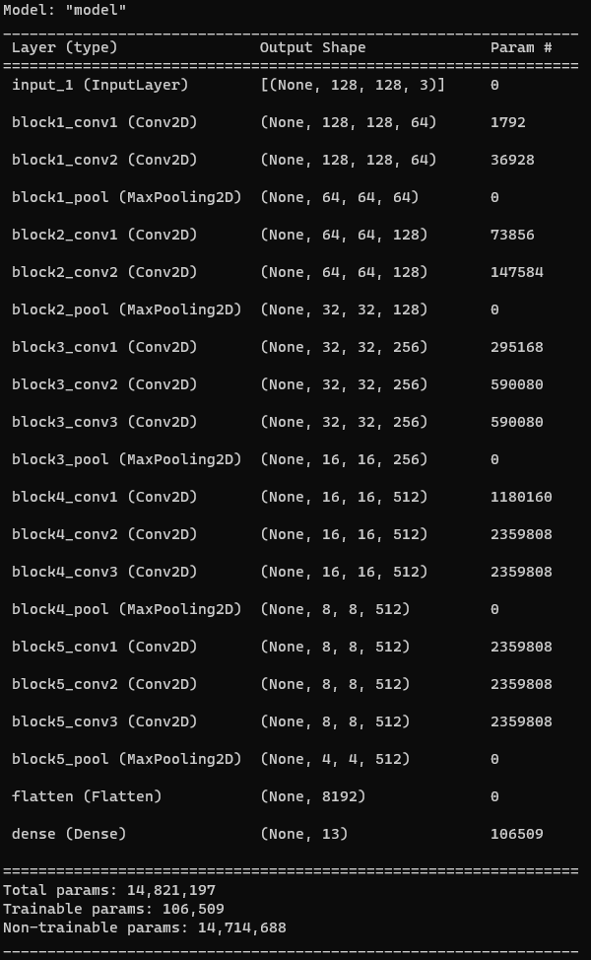
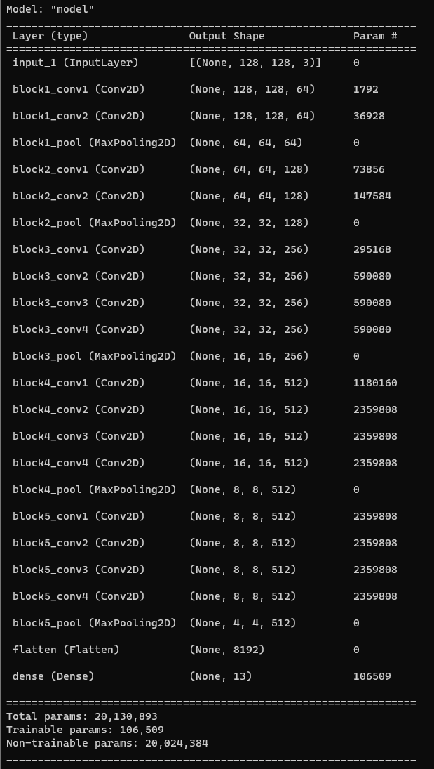
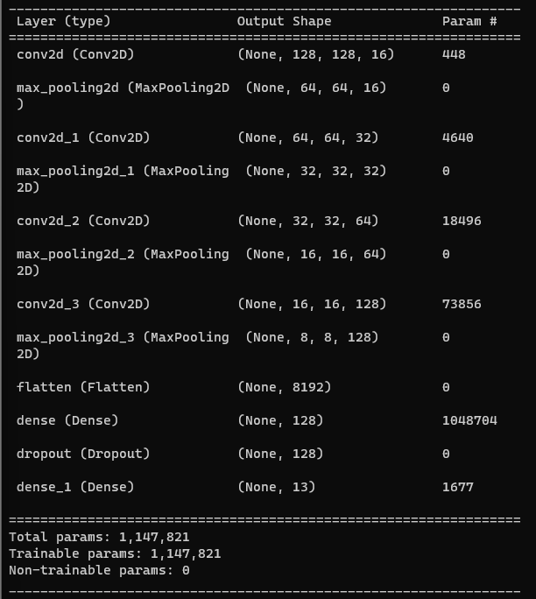
架構

Slide 12
比較與分析
03
The third chapter
模型效率評估

Slide 13

測試結果簡介
Text here
F1-score
F1
Accuracy/Loss
Acc/Loss
F1-score是兩者的調和平均數，算是一個比較概略的指標來看這個模型的表現
準確性與失誤率，最直白的效率好壞辨別標準
Output
Recall
Precision
Recall
Precision
Precision為在所有預測為正樣本中，有多少為正樣本。
Recall是在所有正樣本當中，能夠預測多少正樣本的比例

Slide 14
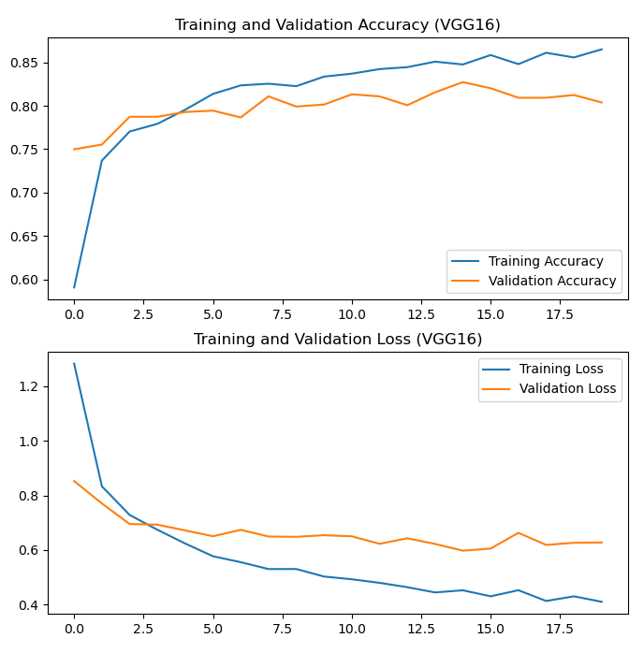
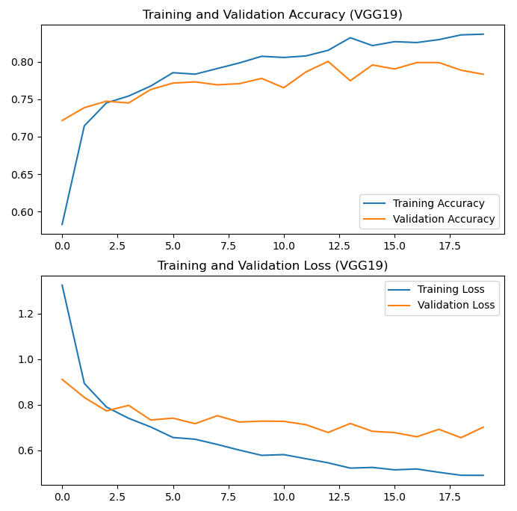
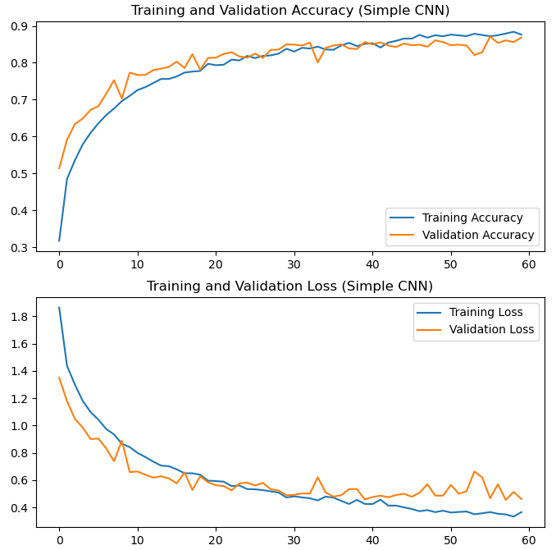
Accuracy and Loss
可觀察到VGG架構所設定epoch之數目沒有Simple CNN多，但訓練出來的accuracy及loss卻與CNN有著差不多的水準，可見我們這次訓練出來的模型可以跟網路上熱門模型互相匹敵。

Slide 15
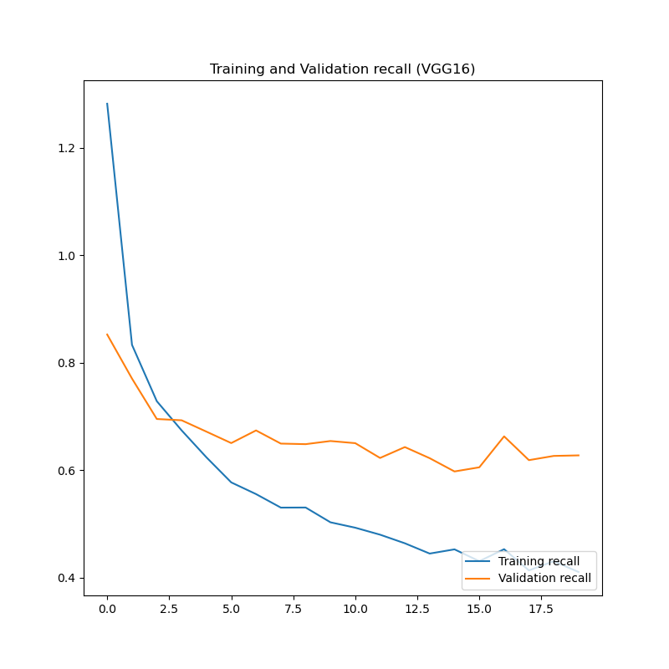
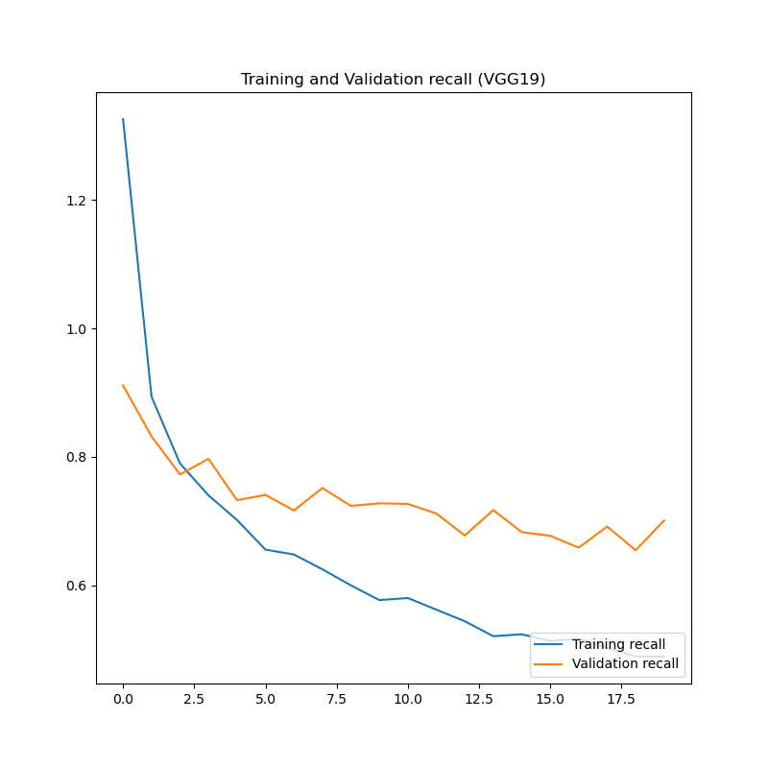
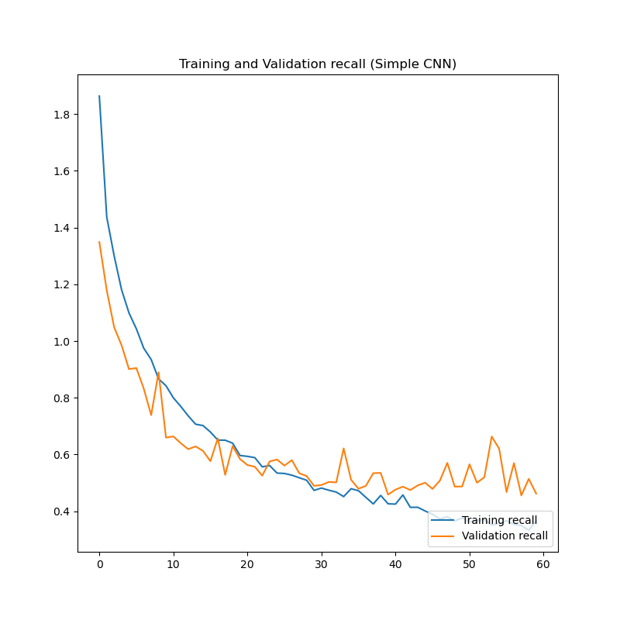
Recall

Slide 16
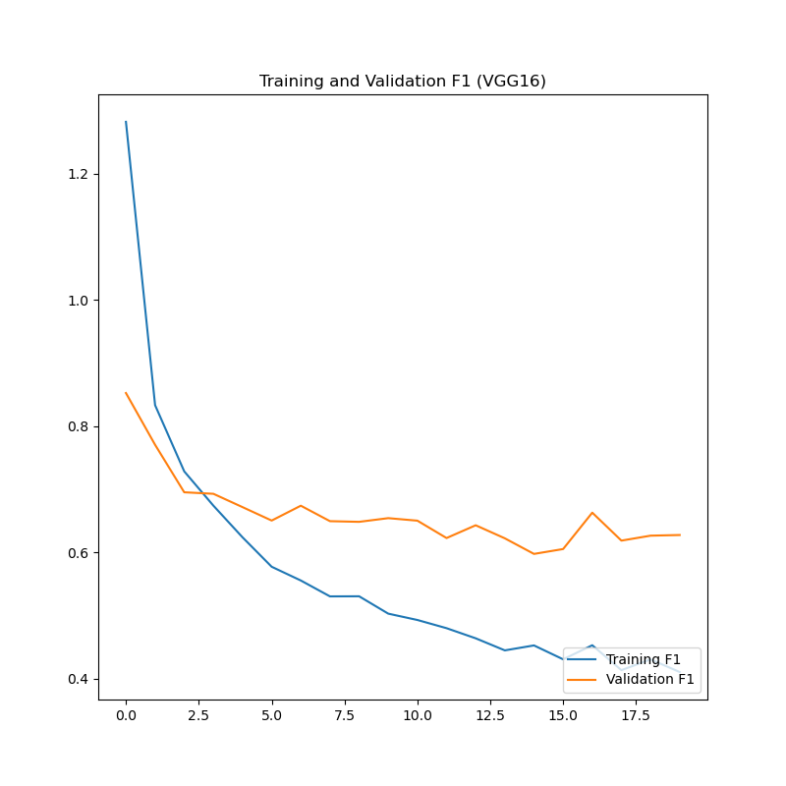
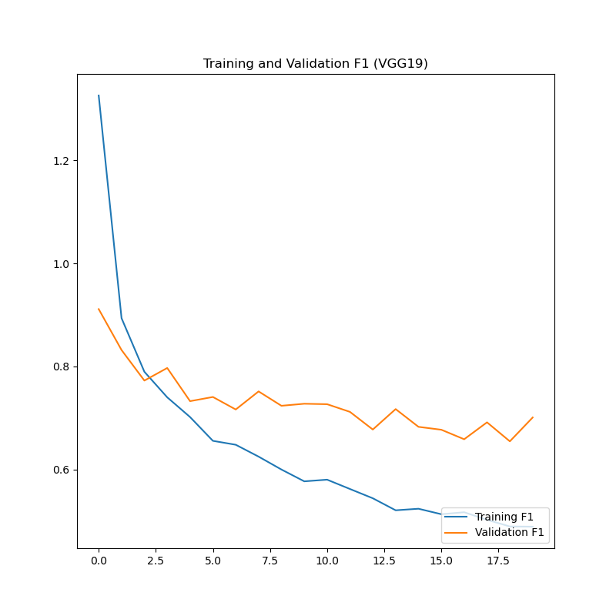
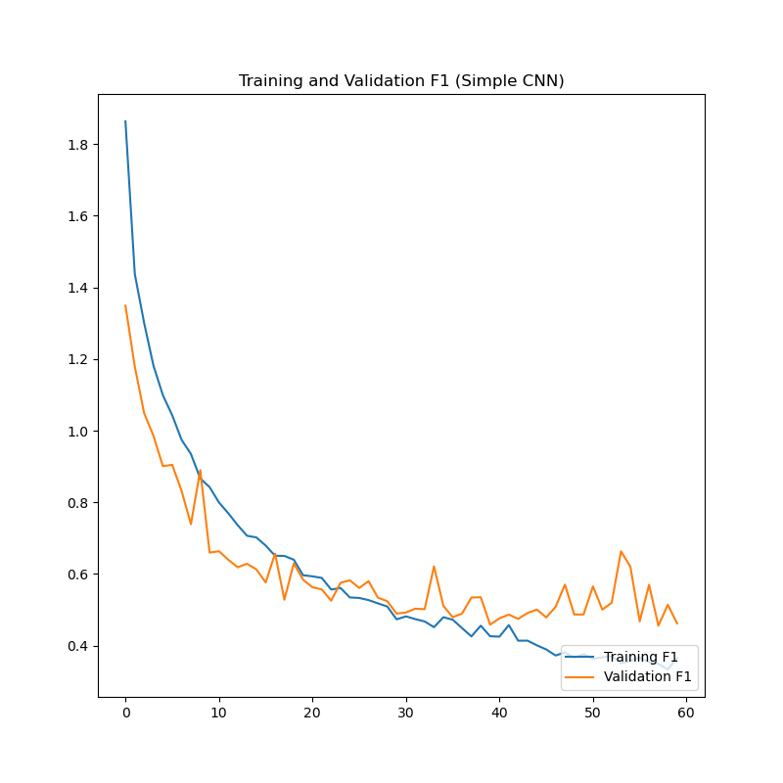
F1_score

Slide 17
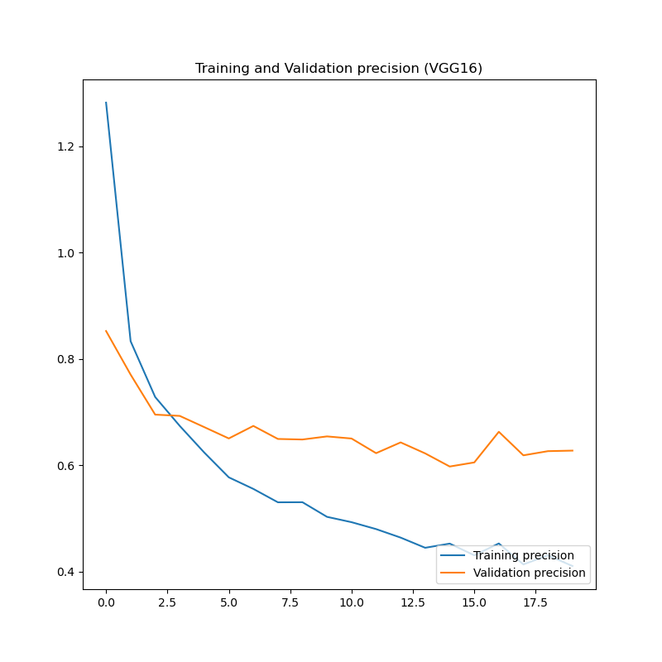
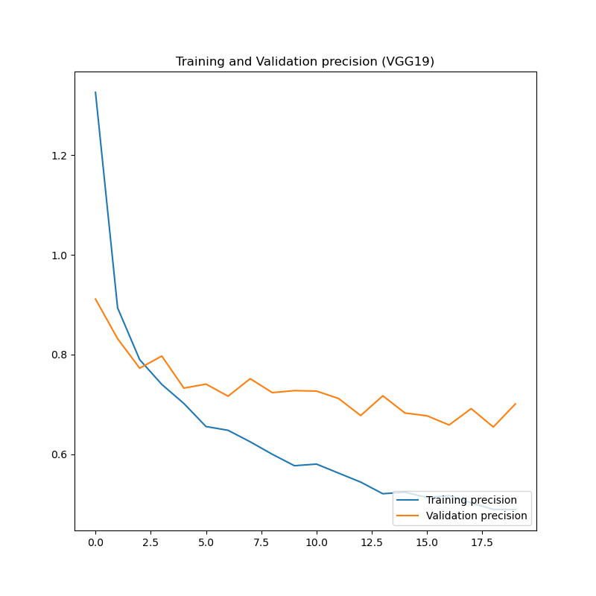
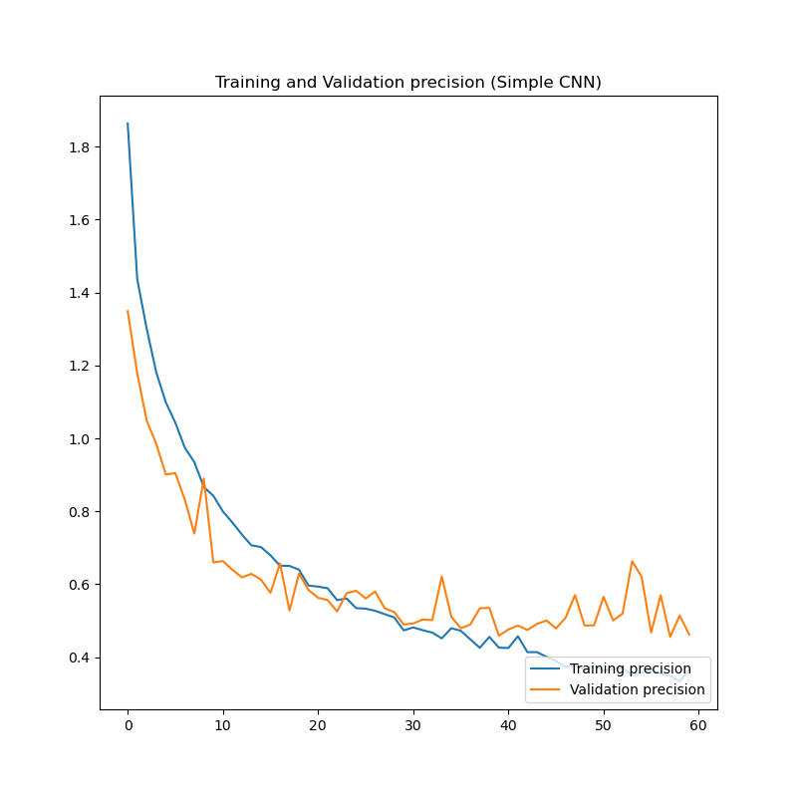
Precision

Slide 18
效能比較
VGG16
能使用較少epoch數，達到與simpleCNN水準的效果，記憶體占比少
Simple CNN
SimpleCNN，沒有比以建設好的VGG模型來的有效率，但對學生來說較易理解，也能從中學習各自的差異去改進
準確率
VGG19
能使用較少epoch數，達到simpleCNN水準的效果，記憶體占比少
記憶體

Slide 19
分工及時程表
04
The fourth chapter
劉彥汝大發!!!

Slide 20
分工表
4/11
4/15
4/19
4/23
4/27
楊樸霖
1093210005
PPT製作
沈奕菱
109321020
PPT製作
劉彥汝
109321041
蒐集資料及實作
全員
制定主題
分工
分析與比較
討論及修正

Slide 21
甘特圖
項目 \ 日期
4/11
4/13
4/15
4/17
419
4/21
4/22
4/23
4/24
4/25
4/26
4/27
制定主題
搜尋資料
實作
分析與比較
PPT初制
討論與修正
完成PPT
分工
當鄰居多久

Slide 22
遇到的困難
05
The fifth chapter
堅持下去就是我的啦~~~哈哈哈哈

Slide 23
遇到的困難
顯卡效能不足
資料前處理
1
2
這次訓練所使用的顯卡是Nvidia GTX1660 oc 6G，顯卡的內存明顯不夠，所以在訓練的時候沒辦法跑到100%。
資料量不夠，所以需要用套件來縮放或是切割照片等來提升資料量。。
訓練架構
這次其實我也有嘗試用EfficientNet，不過效果不像VGG那麼好，所以其實挑對框架比較重要，不是每一種框架都可以用。
4
熟悉度
3
python用來做資料前處理的套件真的好多，需要花很多時間來熟悉各個套件的使用方法和使用時機。

Slide 24
參考資料
06
The sixth chapter
讚嘆網路的發達

Slide 25





參考資料
https://www.kaggle.com
https://stackoverflow.com
機器學習實務(MOOCs)
https://www.youtube.com/playlist?list=PLJV_el3uVTsPy9oCRY30oBPNLCo89yu49
https://ithelp.ithome.com.tw/articles

Slide 26


THE END
謝謝觀賞

